Slide 1

초등 미술
35차시
비슷한 색으로 표현하기

Slide 2
학습목표
( ) 을 활용하여 대상을 표현할 수 있다.

Slide 3
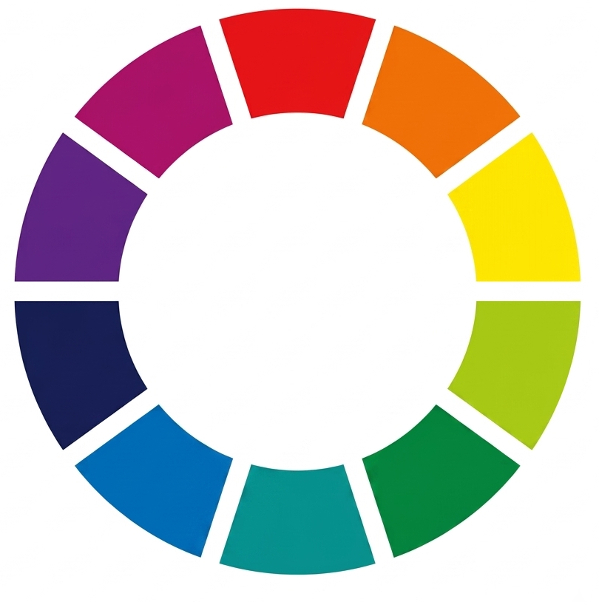
탐색하기 — 비슷한 색 탐구하기
활동
1
[화이트보드] 기능을 활용하여 10 색상환에서 비슷한 색끼리 묶어 정리해 봅시다.
〮 자주색의 비슷한 색은 무엇이 있나요?
빨강
자주
주황
,
보라
노랑
〮 초록색의 비슷한 색은 무엇이 있나요?
남색
연두
파랑
초록
,
청록

Slide 4
탐색하기 — 비슷한 색 탐구하기
강의
빨강색과 비슷한 색
빨강색과 비슷한 색
빨강
10 색상환에서 서로 이웃하는 색을
비슷한 색이라고 합니다.
자주
주황
보라
노랑
남색
연두
생각해보기
우리 반에서 비슷한 색의 옷을 입은
친구는 누구와 누구인가요?
파랑
초록
청록

Slide 5
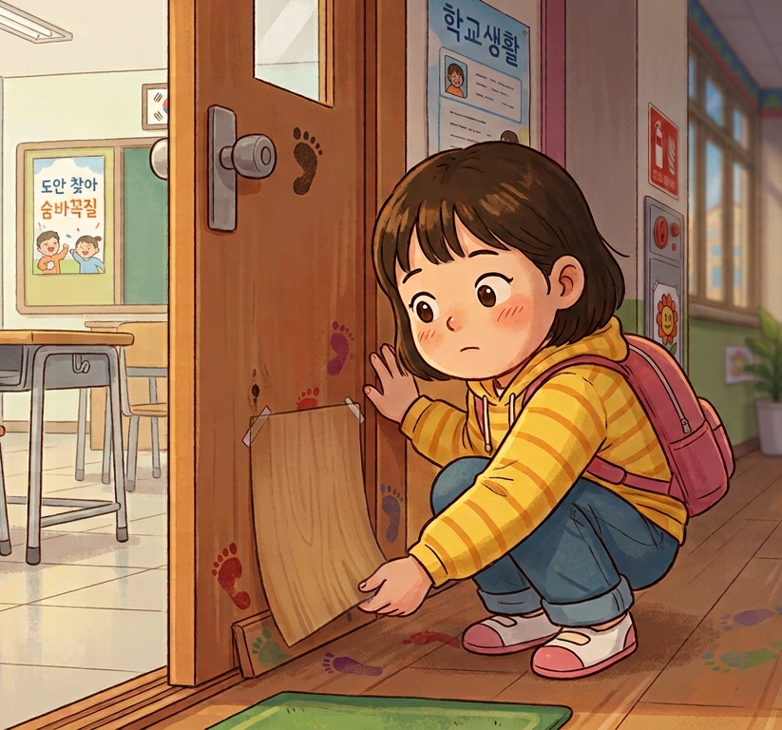
제작하기 — 꼭꼭 숨어라! 놀이하기
활동
1
교실을 돌아다니며 그림을 숨길 곳을 정합니다.
2
숨길 곳과 비슷한 색으로 도안을 색칠합니다.
3
완성한 도안을 붙여 그림을 숨깁니다.
〮유의점:
도안을 숨길 때 친구들이 알아차릴 수 있으므로 조심스럽게 숨기기
AI(Google Gemini)로 생성한 이미지입니다.

Slide 6
참여하기 — 우리 반 숨은그림찾기
활동
1
친구들이 숨긴 그림을 찾고 태블릿으로 사진 찍습니다.
1
2
자신이 찾은 그림의 사진을 [클래스 보드]에 올려 정답을 함께 확인합니다.
〮 준비물:
□ 태블릿
〮 유의점:
☑ 게시물 평가

Slide 7
정리하기
비슷한 색: 10 색상환에서 서로 이웃하는 색
비슷한 색이 주는 느낌은 무엇인가요?
□ 다음 시간 예고: 반대색으로 표현하기

